Slide 1
Las sociedades en contacto
- La asimilación y la marginación
- Pluralismo racial
- Las relaciones del poder
- El racismo
- El imperialismo
“A Roosevelt”
Rubén Darío
“Nuestra América”
José Martí
Obra:
“Nuestra América” de José Martí
Tema:
Las sociedades en contacto
Conceptos:
La asimilación y la marginación, Las relaciones del poder, El imperialismo
Contextos:
El Modernismo
El Modernismo
Notes:
Presidente 1901-1909; parte del movimiento progresista; “square deal” en contra de los monopolios y justicia para los ciudadanos; conservación de los parques nacionales;

Slide 2
Las sociedades en contacto
- La asimilación y la marginación
- Pluralismo racial
- Las relaciones del poder
- El racismo
- El imperialismo
“A Roosevelt”
Rubén Darío
“Nuestra América”
José Martí
Skills and learning objectives
4.A Relate texts to practices and perspectives found in a variety of media from the target cultures.
5.C Organize information, concepts, and ideas in presentations with a logical and coherent progression of ideas.
4.A.i Identify themes and features of artistic representations.
4.A.ii Describe similar themes and features between an artistic representation and a literary text.
na
3.C Identify thematic connections between texts.
na
El Modernismo
Notes:
Presidente 1901-1909; parte del movimiento progresista; “square deal” en contra de los monopolios y justicia para los ciudadanos; conservación de los parques nacionales;

Slide 3
Las sociedades en contacto
- La asimilación y la marginación
- Pluralismo racial
- Las relaciones del poder
- El racismo
- El imperialismo
“A Roosevelt”
Rubén Darío
“Nuestra América”
José Martí
Skills and learning objectives
5.C Organize information, concepts, and ideas in presentations with a logical and coherent progression of ideas.
El Modernismo
Notes:
Presidente 1901-1909; parte del movimiento progresista; “square deal” en contra de los monopolios y justicia para los ciudadanos; conservación de los parques nacionales;

Slide 4
Las sociedades en contacto
- La asimilación y la marginación
- Pluralismo racial
- Las relaciones del poder
- El racismo
- El imperialismo
“A Roosevelt”
Rubén Darío
“Nuestra América”
José Martí
1. Describe el sistema de gobierno de EE.UU. ¿Piensas que otros países deberían de adoptar
este sistema de gobierno? Explica
2. ¿Crees que EE.UU. se puede clasificar como un imperio?
3. Explica la siguiente cita "speak softly, and carry a big stick."
El Modernismo
Notes:
Presidente 1901-1909; parte del movimiento progresista; “square deal” en contra de los monopolios y justicia para los ciudadanos; conservación de los parques nacionales;

Slide 5
Las sociedades en contacto
- La asimilación y la marginación
- Pluralismo racial
- Las relaciones del poder
- El racismo
- El imperialismo
“A Roosevelt”
Rubén Darío
O Me! O Life!
BY WALT WHITMAN
Oh me! Oh life! of the questions of these recurring,
Of the endless trains of the faithless, of cities fill’d with the foolish,
Of myself forever reproaching myself, (for who more foolish than I, and who more faithless?)
Of eyes that vainly crave the light, of the objects mean, of the struggle ever renew’d,
Of the poor results of all, of the plodding and sordid crowds I see around me,
Of the empty and useless years of the rest, with the rest me intertwined,
The question, O me! so sad, recurring—What good amid these, O me, O life?
Answer.
That you are here—that life exists and identity,
That the powerful play goes on, and you may contribute a verse.
El Modernismo

Slide 6
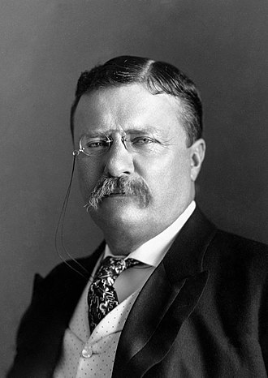
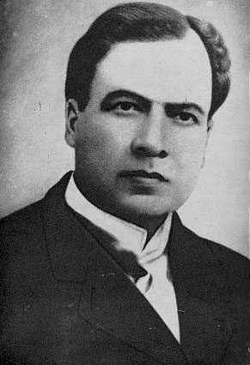
Las sociedades en contacto
- La asimilación y la marginación
- Pluralismo racial
- Las relaciones del poder
- El racismo
- El imperialismo
“A Roosevelt”
Rubén Darío
¿Quiénes son las siguientes personas?
Describe las imágenes que le siguen.
El Modernismo

Slide 7
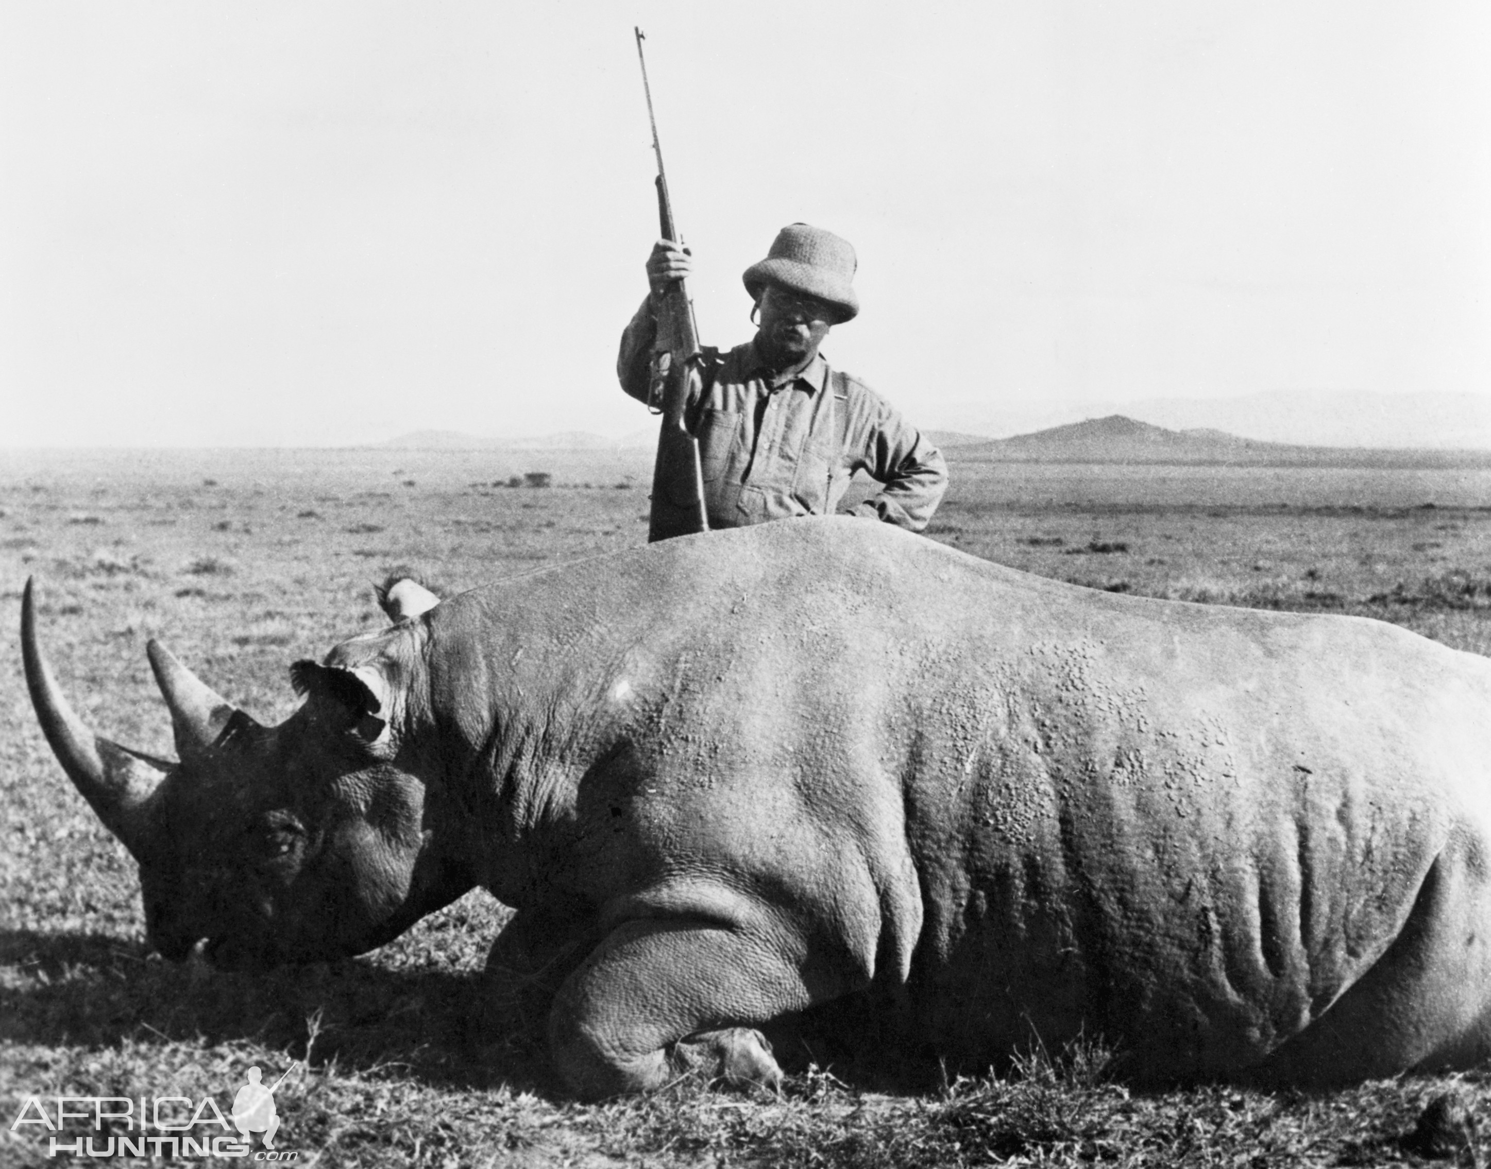
Las sociedades en contacto
- La asimilación y la marginación
- Pluralismo racial
- Las relaciones del poder
- El racismo
- El imperialismo
“A Roosevelt”
Rubén Darío
#1
El Modernismo

Slide 8
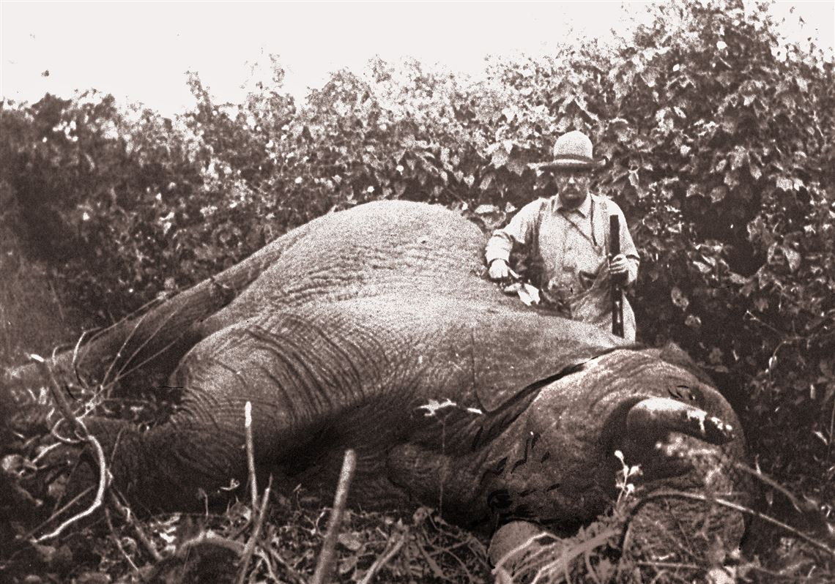
Las sociedades en contacto
- La asimilación y la marginación
- Pluralismo racial
- Las relaciones del poder
- El racismo
- El imperialismo
“A Roosevelt”
Rubén Darío
#2
El Modernismo

Slide 9
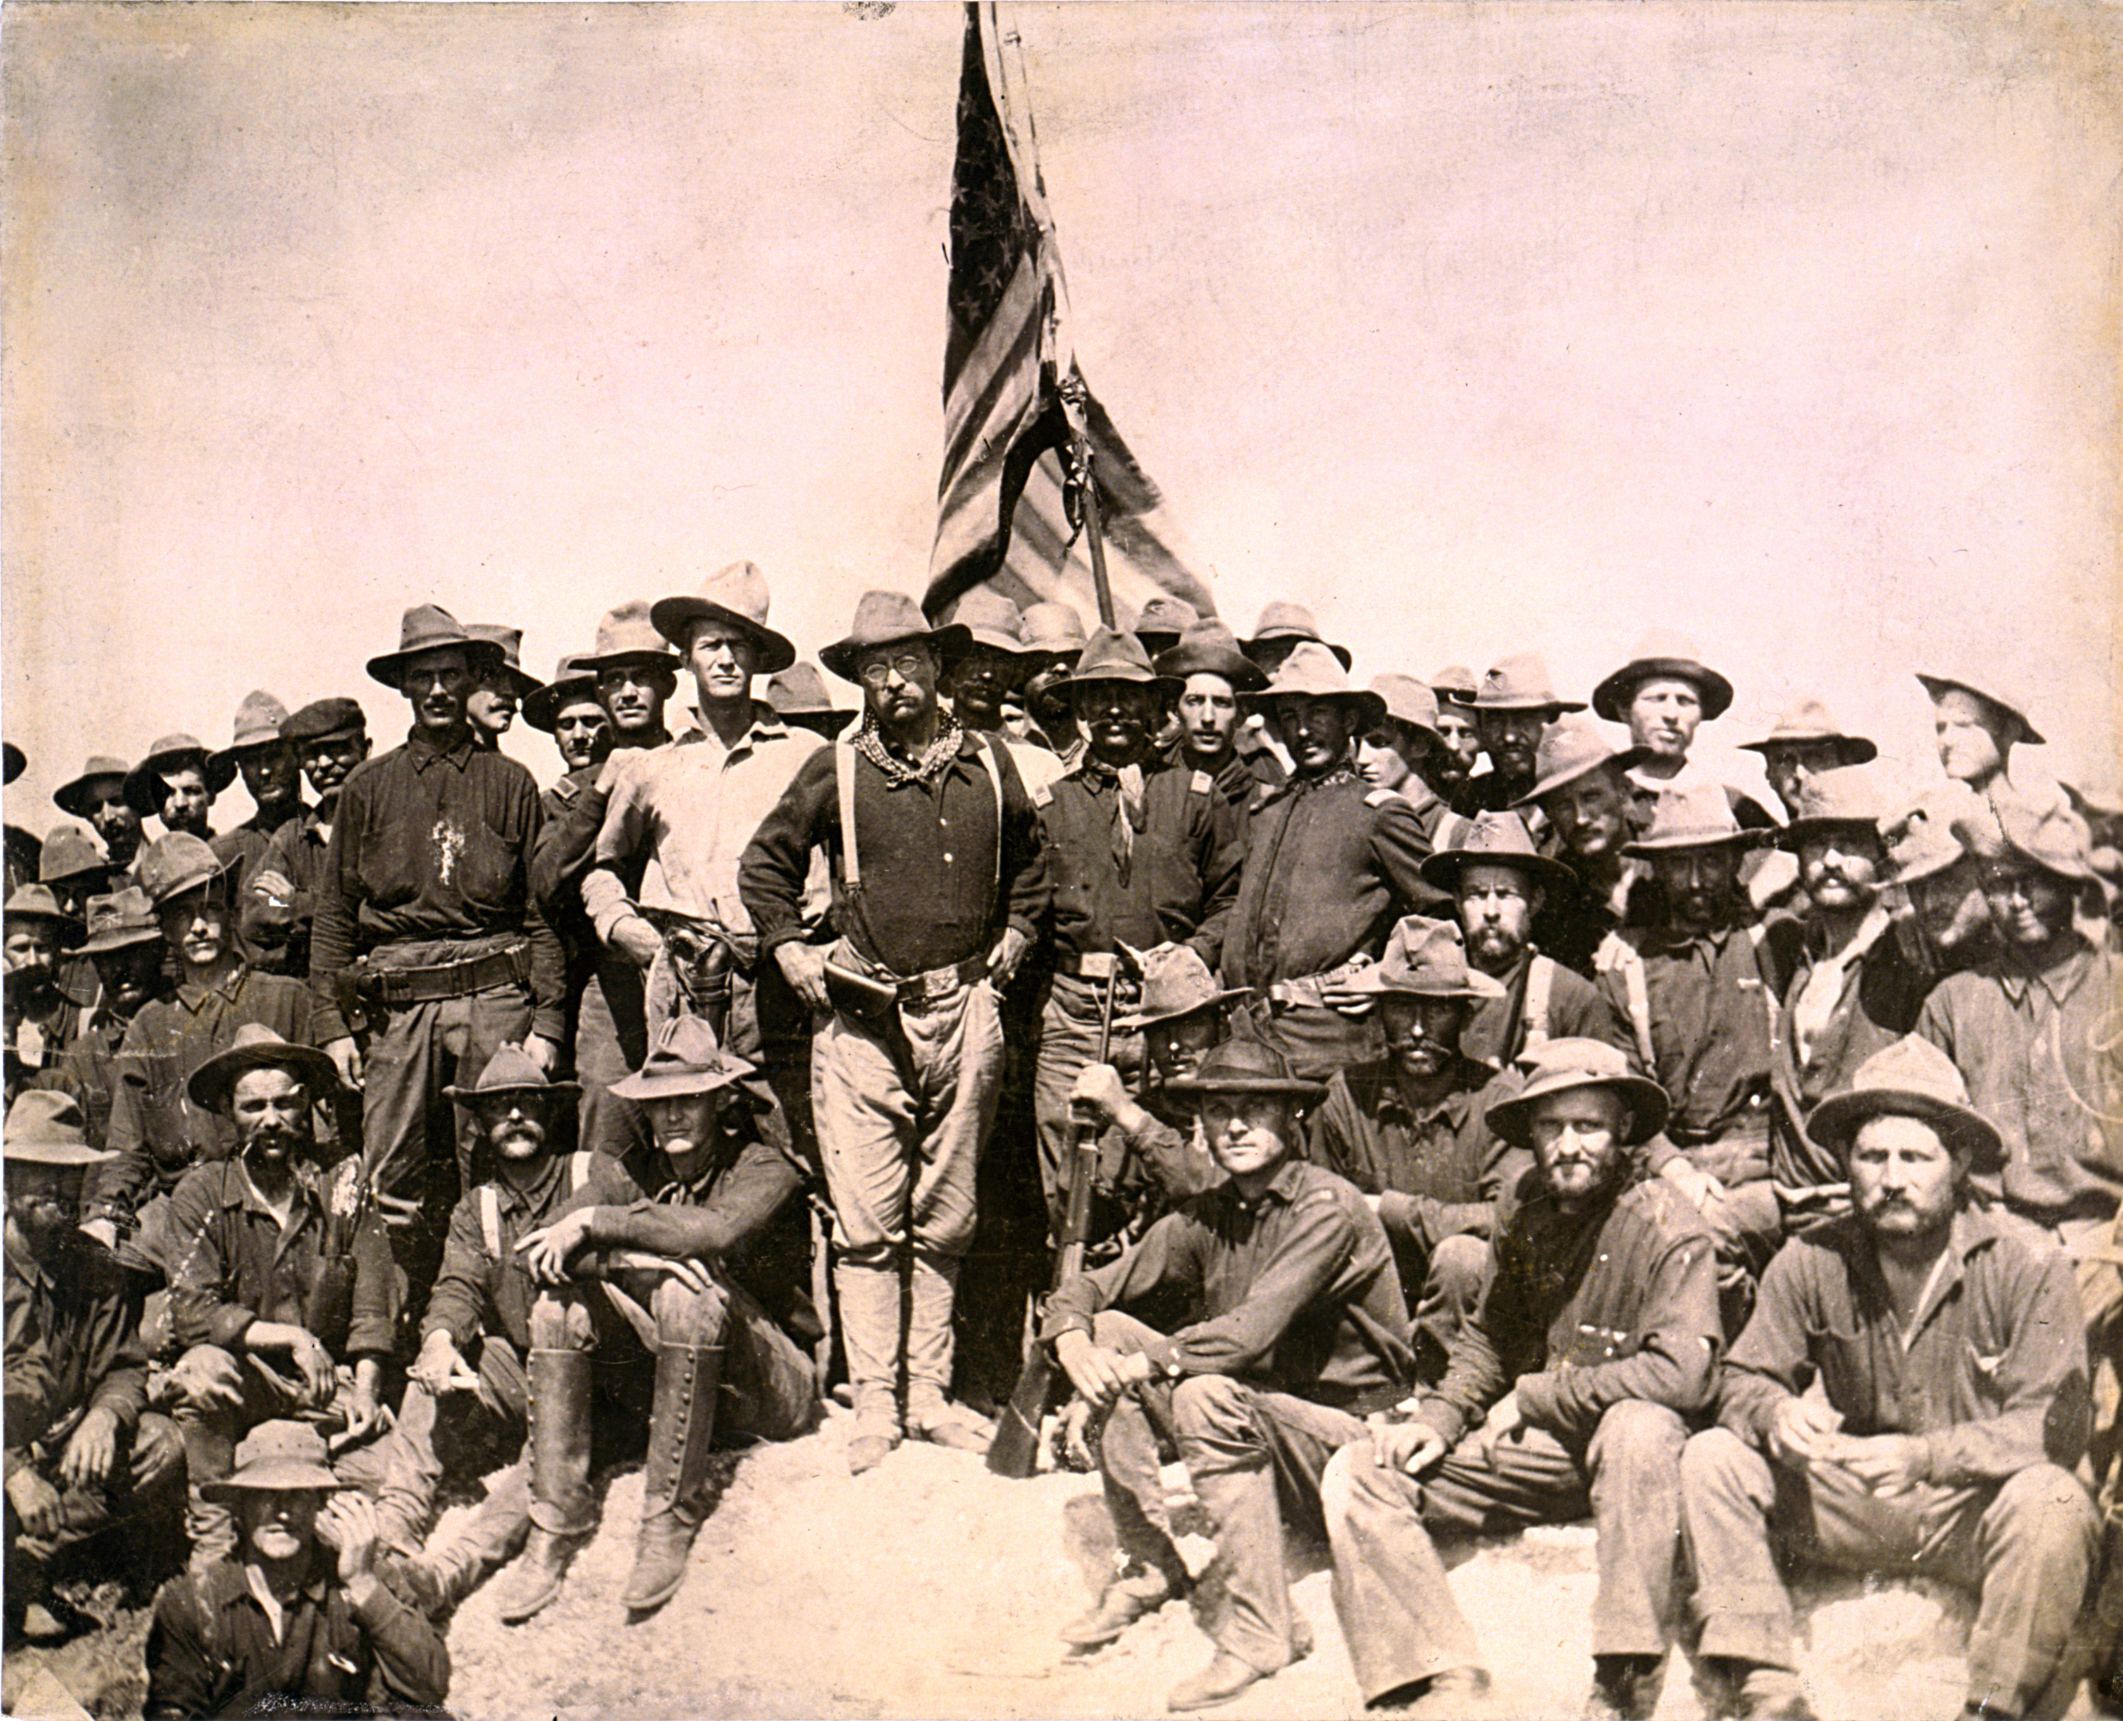
“A Roosevelt”
Rubén Darío
Las sociedades en contacto
- La asimilación y la marginación
- Pluralismo racial
- Las relaciones del poder
- El racismo
- El imperialismo
#3
El Modernismo

Slide 10
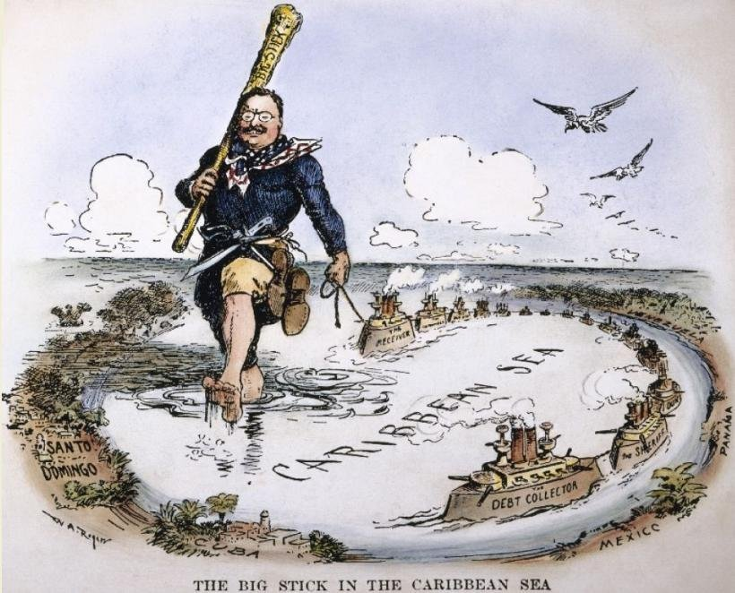
Las sociedades en contacto
- La asimilación y la marginación
- Pluralismo racial
- Las relaciones del poder
- El racismo
- El imperialismo
“A Roosevelt”
Rubén Darío
#4
El Modernismo

Slide 11
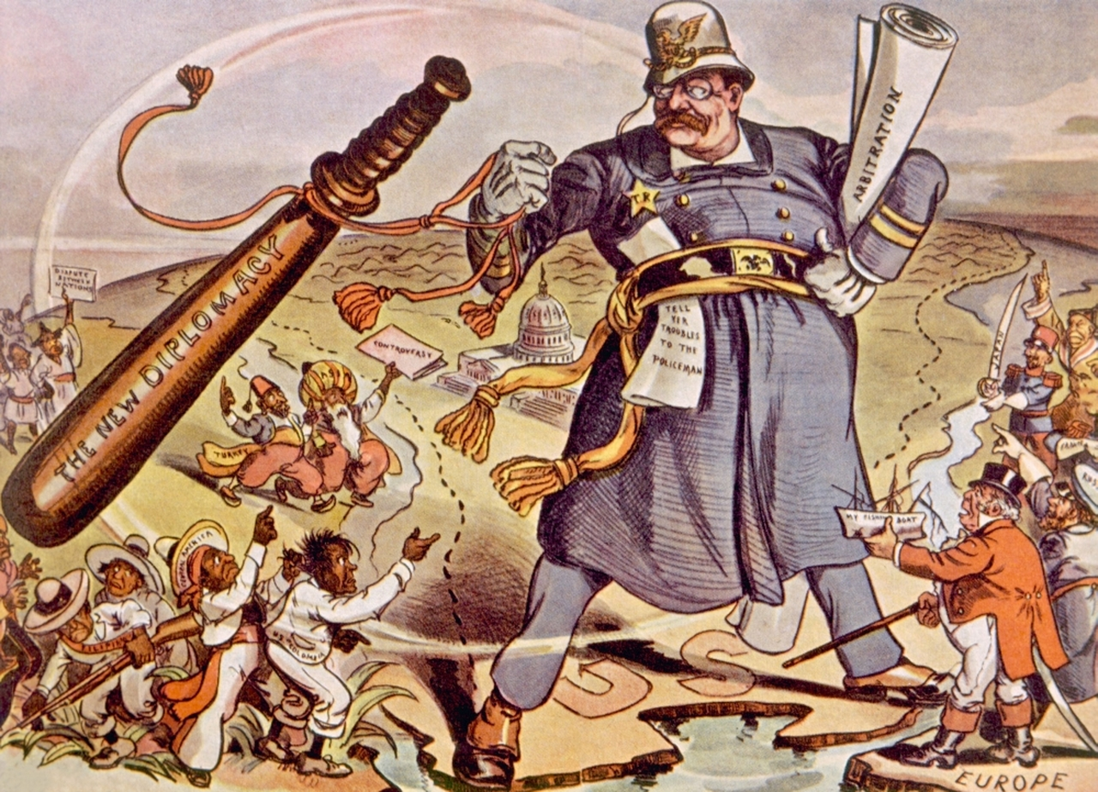
“A Roosevelt”
Rubén Darío
Las sociedades en contacto
- La asimilación y la marginación
- Pluralismo racial
- Las relaciones del poder
- El racismo
- El imperialismo
#5
El Modernismo

Slide 12
Las sociedades en contacto
- La asimilación y la marginación
- Pluralismo racial
- Las relaciones del poder
- El racismo
- El imperialismo
“A Roosevelt”
Rubén Darío
A leer
“A Roosevelt”
El Modernismo

Slide 13
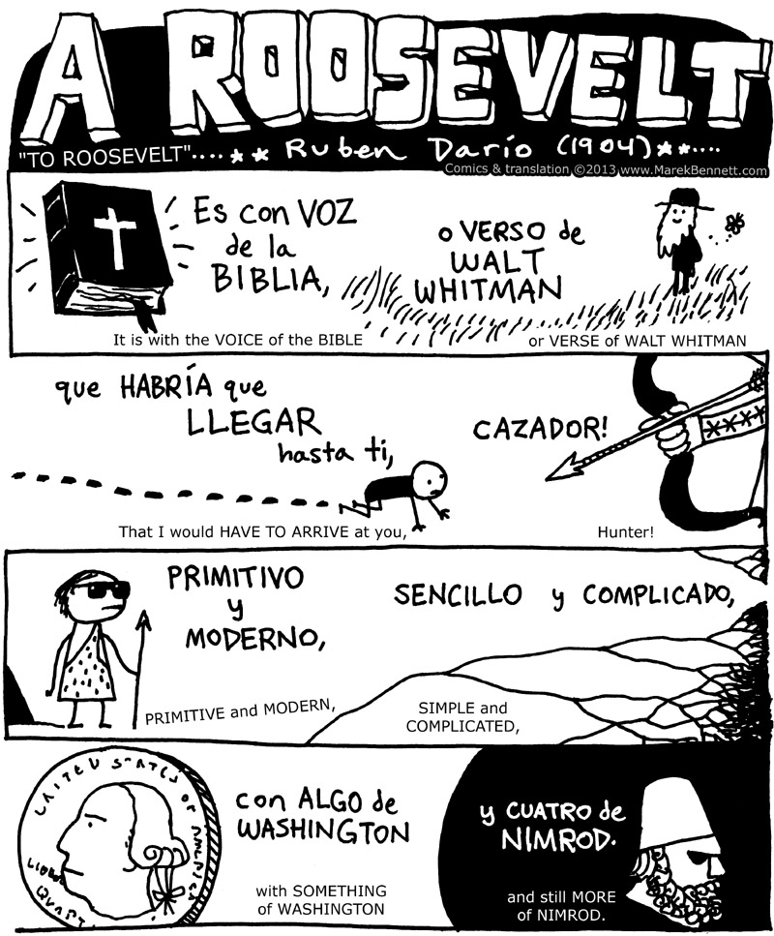
Las sociedades en contacto
- La asimilación y la marginación
- Pluralismo racial
- Las relaciones del poder
- El racismo
- El imperialismo
“A Roosevelt”
Rubén Darío
https://marekbennett.com/2013/12/30/dario-1904-aroosevelt-01/
El Modernismo

Slide 14
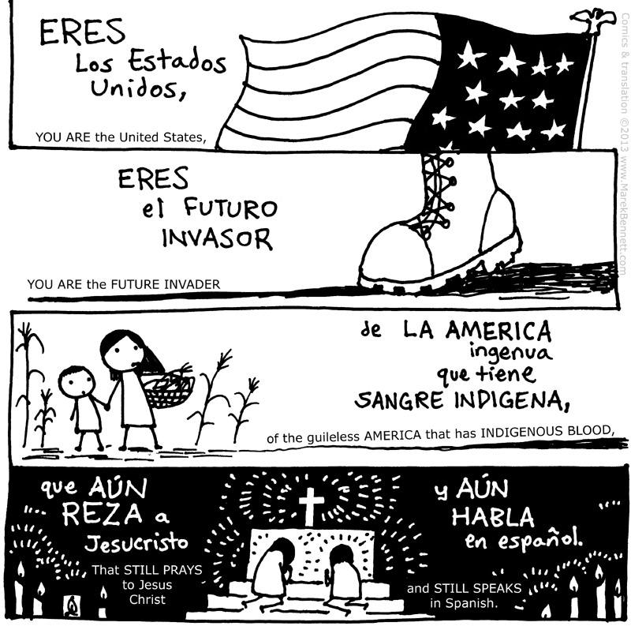
Las sociedades en contacto
- La asimilación y la marginación
- Pluralismo racial
- Las relaciones del poder
- El racismo
- El imperialismo
“A Roosevelt”
Rubén Darío
El Modernismo

Slide 15
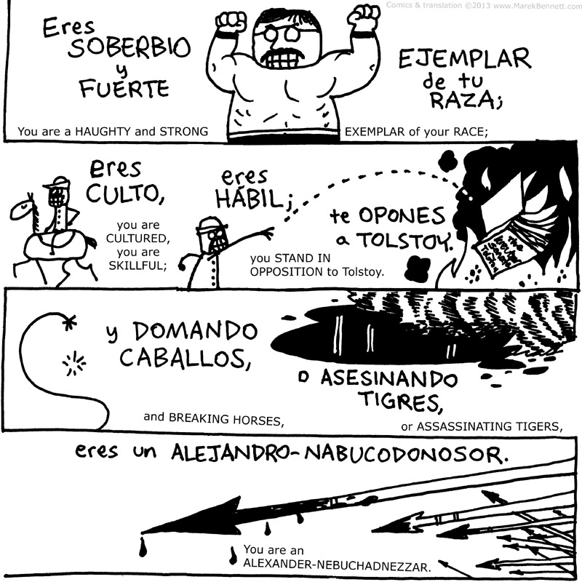
Las sociedades en contacto
- La asimilación y la marginación
- Pluralismo racial
- Las relaciones del poder
- El racismo
- El imperialismo
“A Roosevelt”
Rubén Darío
El Modernismo

Slide 16
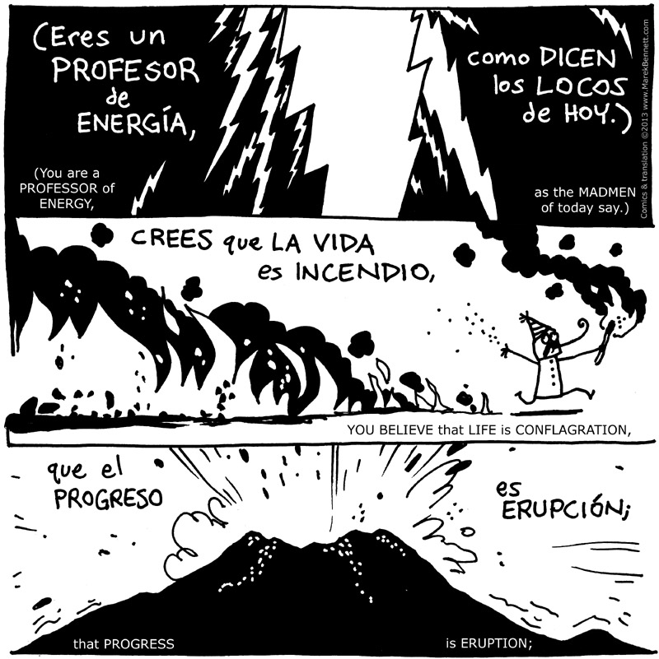
Las sociedades en contacto
- La asimilación y la marginación
- Pluralismo racial
- Las relaciones del poder
- El racismo
- El imperialismo
“A Roosevelt”
Rubén Darío
El Modernismo
El Modernismo

Slide 17
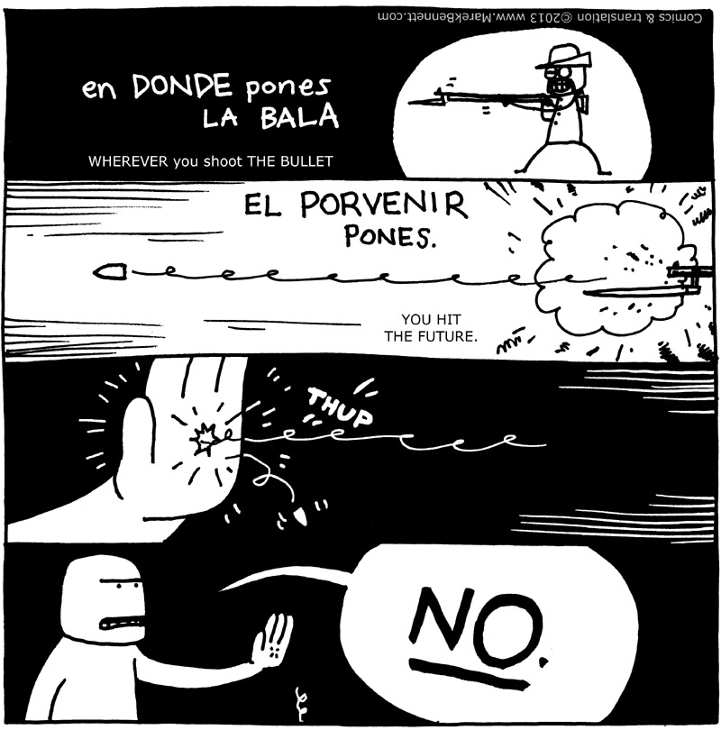
Las sociedades en contacto
- La asimilación y la marginación
- Pluralismo racial
- Las relaciones del poder
- El racismo
- El imperialismo
“A Roosevelt”
Rubén Darío
El Modernismo

Slide 18
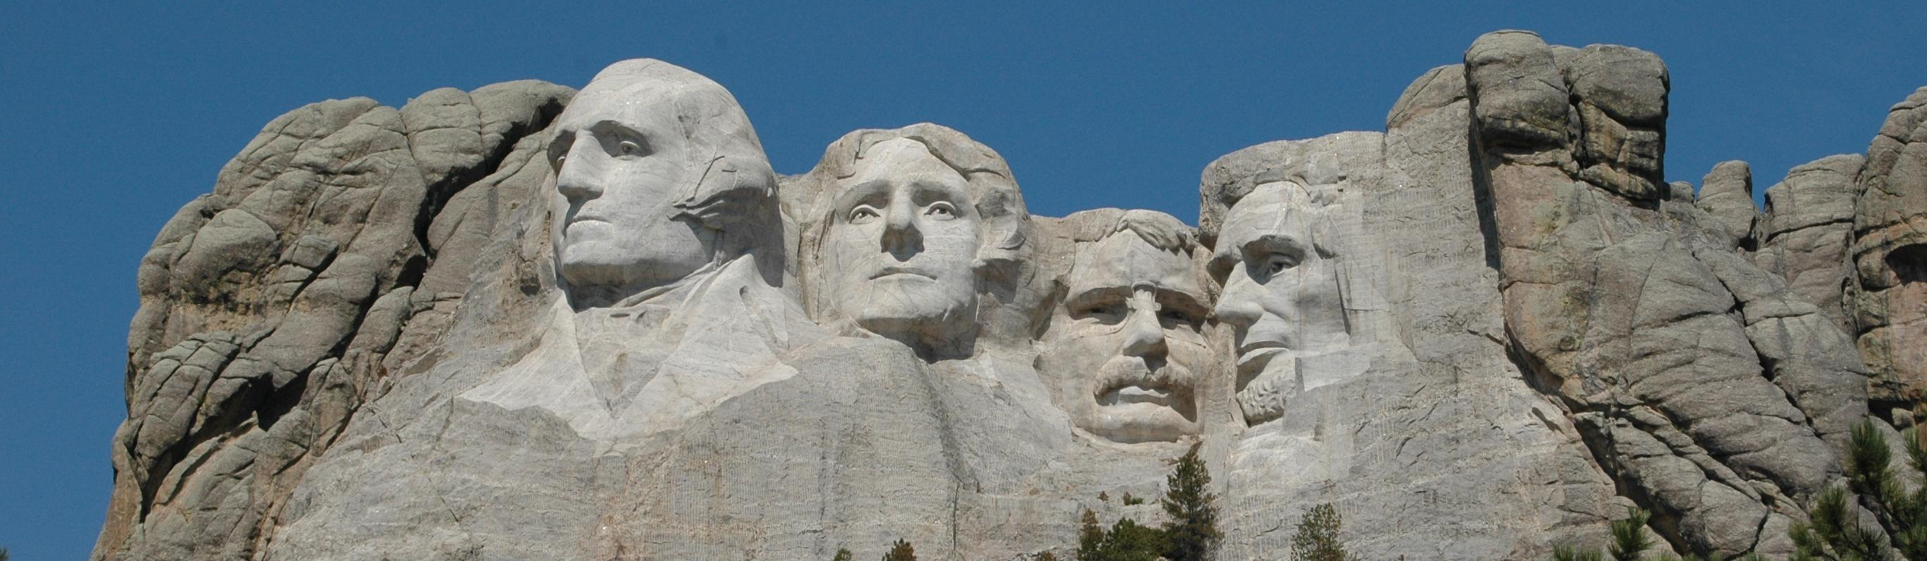
Las sociedades en contacto
- La asimilación y la marginación
- Pluralismo racial
- Las relaciones del poder
- El racismo
- El imperialismo
“A Roosevelt”
Rubén Darío
El Modernismo

Slide 19
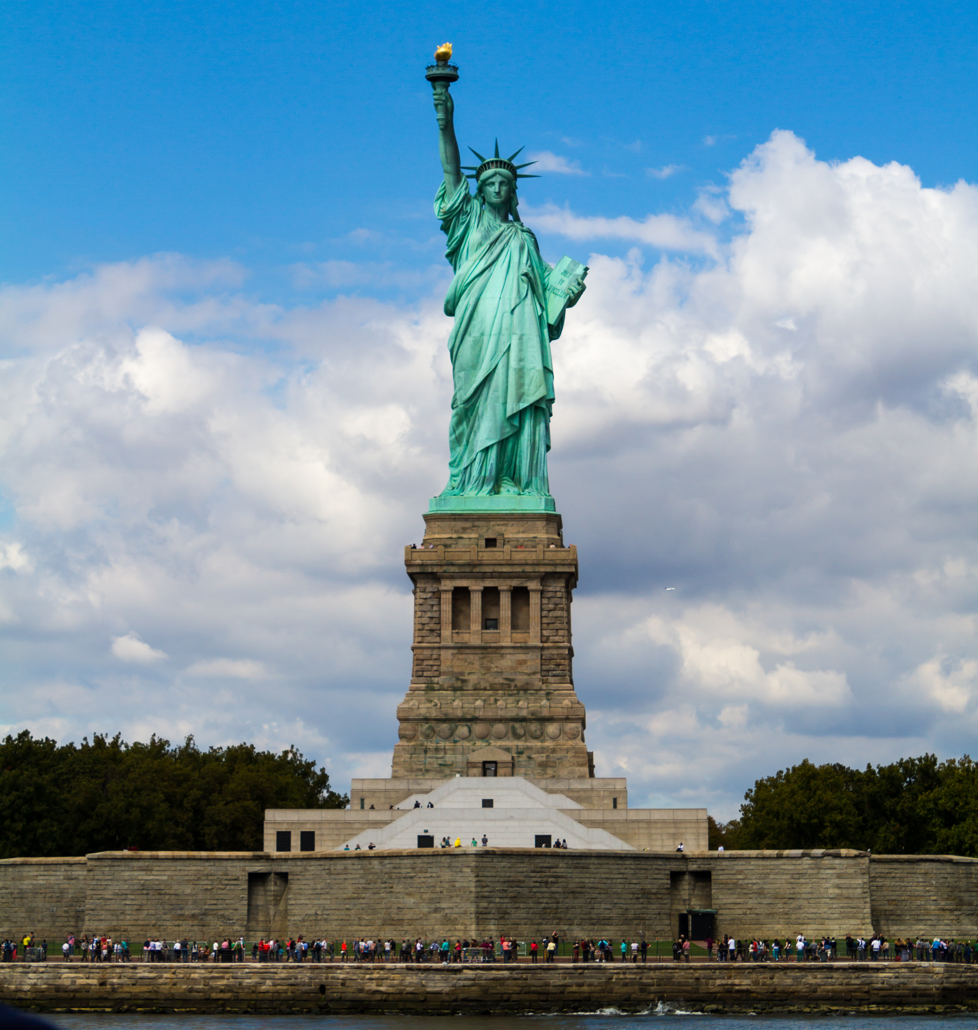
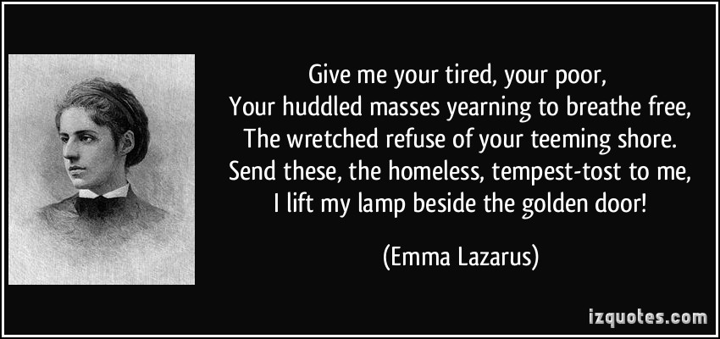
Las sociedades en contacto
- La asimilación y la marginación
- Pluralismo racial
- Las relaciones del poder
- El racismo
- El imperialismo
“A Roosevelt”
Rubén Darío
El Modernismo

Slide 20
Las sociedades en contacto
- La asimilación y la marginación
- Pluralismo racial
- Las relaciones del poder
- El racismo
- El imperialismo
“A Roosevelt”
Rubén Darío
MODERNISMO
Rubén Darío padre del modernismo
Finales del siglo XIX
1898 La guerra entre EEUU y España
La industrialización
Propone renovar la estética poética para hacerla más cosmopolita
Nuevo léxico elegante, tono sensual, perfección formal y adaptación de nuevas formas
métricas.
7. En sus principios el modernismo abogaba por un arte por el arte
8. Después de la guerra entre España y EEUU el movimiento adquirió mayor compromiso social
El Modernismo

Slide 21
Las sociedades en contacto
- La asimilación y la marginación
- Pluralismo racial
- Las relaciones del poder
- El racismo
- El imperialismo
“A Roosevelt”
Rubén Darío
1. Identifica el autor y la poca de este fragmento. Luego explica el desarrollo del tema de (elige un tema) dentro de la obra a la que pertenece.
2. Lee la siguiente selección y estudia la pintura. Luego compara la representación de (elige un tema) en las dos obras en relación al Modernismo.
3. Analiza cómo el fragmento de Nuestra América representa las características del Modernismo y el contexto cultural de América de principios del siglo XX. En tu ensayo debes comentar los recursos literarios del Modernismo. Debes incluir ejemplos del texto que apoyen tus ideas.
4. Analiza el efecto de los recursos literarios que los autores emplean en los dos fragmentos para desarrollar el tema de (elige un tema). En tu ensayo, compara la presentación de este tema en los dos fragmentos. Debes incluir ejemplos de los textos que apoyen tus ideas.
El Modernismo

Slide 22
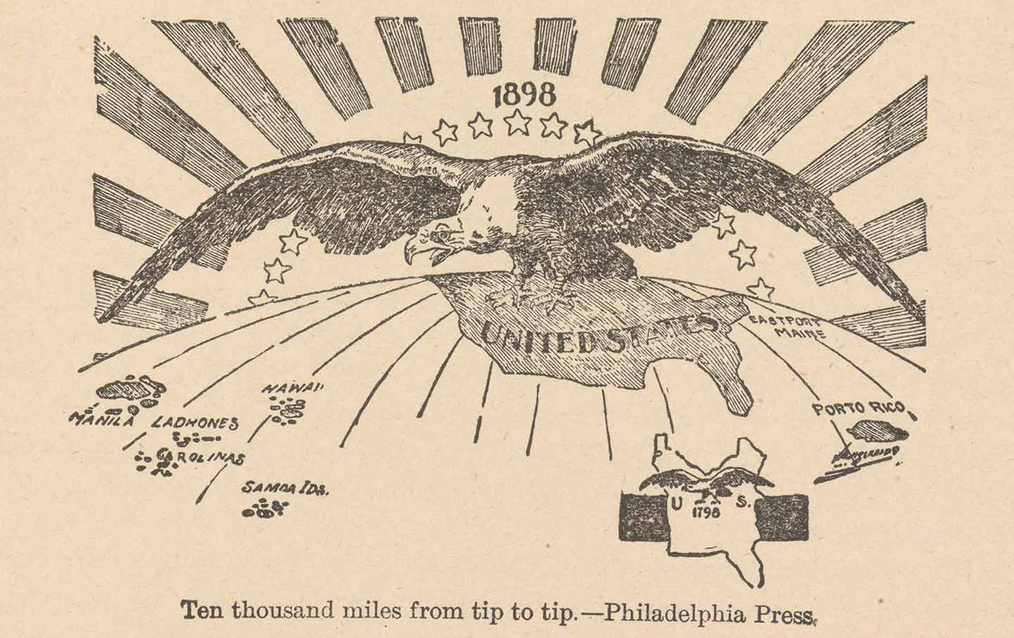
“A Roosevelt”
Rubén Darío
Las sociedades en contacto
- La asimilación y la marginación
- Pluralismo racial
- Las relaciones del poder
- El racismo
- El imperialismo
El Modernismo

Slide 23
Las sociedades en contacto
- La asimilación y la marginación
- Pluralismo racial
- Las relaciones del poder
- El racismo
- El imperialismo
“A Roosevelt”
Rubén Darío
AP Classroom
Formative Assessment (optional videos)
Unit 5
Analysis
Cultural Contexts and Connections
Comparing Literary Texts
Comparing Texts and Arts
Argumentation
Language and Conventions
Literary Discussions and Presentations
Unit 5: Personal Progress Check
El Modernismo

Slide 24
Las sociedades en contacto
- La asimilación y la marginación
- Pluralismo racial
- Las relaciones del poder
- El racismo
- El imperialismo
“A Roosevelt”
Rubén Darío
Summative Assessment FRQ1
Identifica el autor y la época de este fragmento. Luego, explica el desarrollo del tema de (*)__________________ dentro de la obra a la que pertenece.
* El imperialismo
* Las relaciones del poder
El Modernismo

Slide 25
Las sociedades en contacto
- La asimilación y la marginación
- Pluralismo racial
- Las relaciones del poder
- El racismo
- El imperialismo
“A Roosevelt”
Rubén Darío
Crees que la vida es incendio
que el progreso es erupción;
en donde pones la bala
el porvenir pones.
No.
Los Estados Unidos son potentes y grandes.
Cuando ellos se estremecen hay un hondo temblor
que pasa por las vértebras enormes de los Andes.
Si clamáis se oye como el rugir del león.
Ya Hugo a Grant le dijo: Las estrellas son vuestras.
(Apenas brilla, alzándose, el argentino sol
y la estrella chilena se levanta…) Sois ricos.
Juntáis al culto de Hércules el culto de Mammón
y alumbrando el camino de la fácil conquista,
la Libertad levanta su antorcha en Nueva York.
“A Roosevelt”
Fragmento
El Modernismo

